Slide 1
Jw_cad 3つの倍率
図寸、実寸の違い
製図（図面）倍率と画面表示倍率

Slide 2
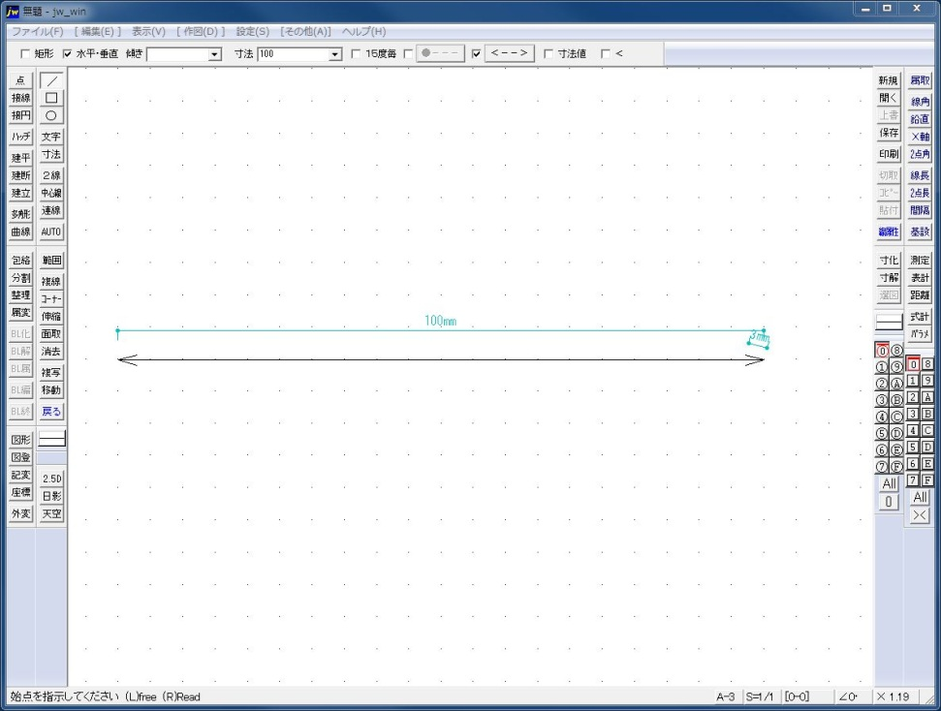
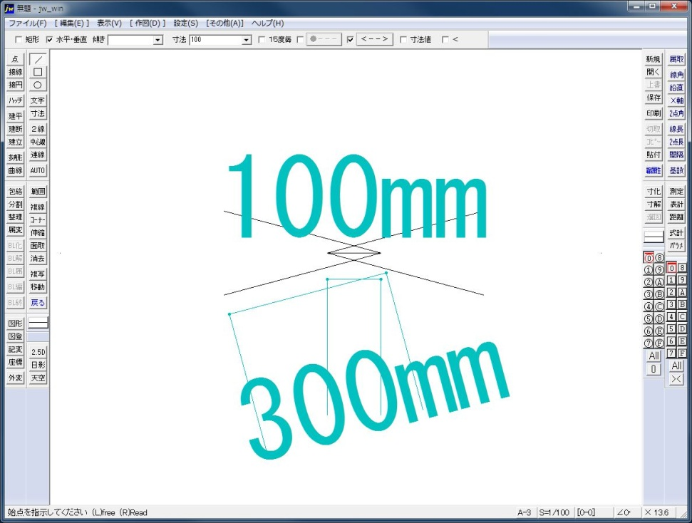
製図（図面）倍率の不思議
寸法100mmの矢印付き線を描きました。製図倍率で全く異なる図が描かれます。
なぜこのようなことが起きるのでしょうか？
縮尺：S=1/1
縮尺：S=1/100

Slide 3
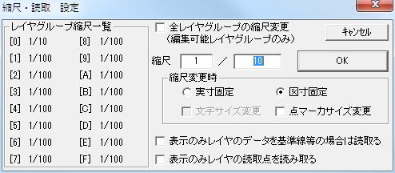
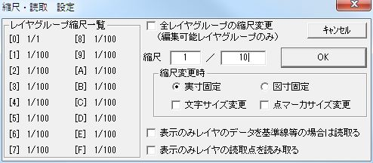
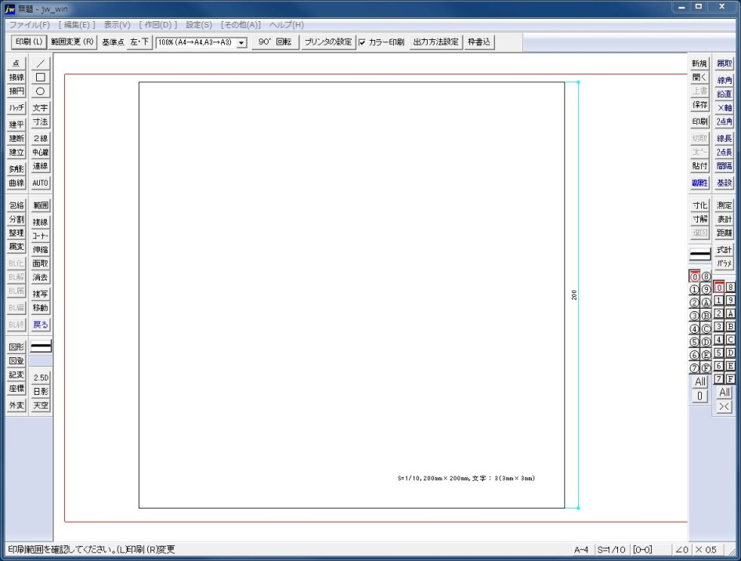
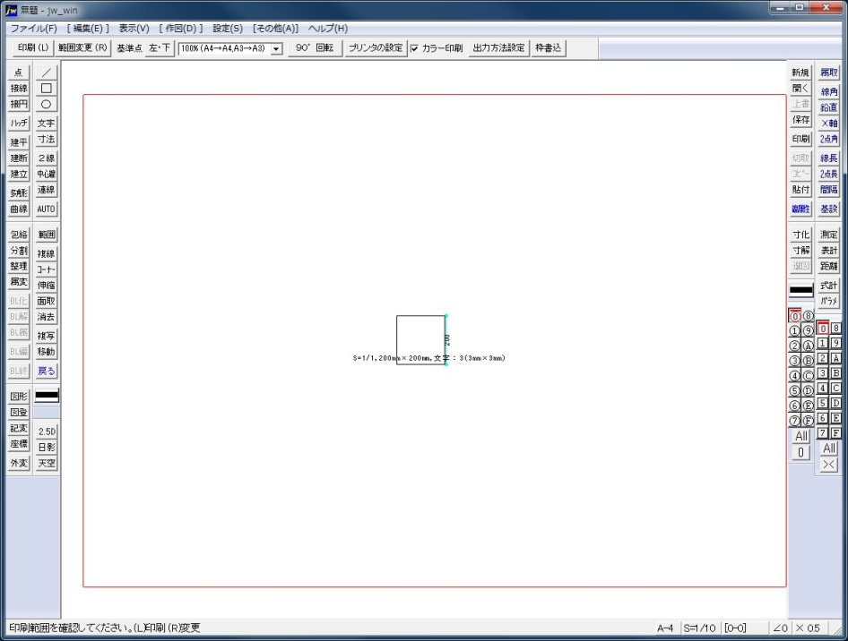
図寸（ずすん）と実寸（じっすん）
図寸：印刷時の長さ
実寸：そのもの長さ

Slide 4
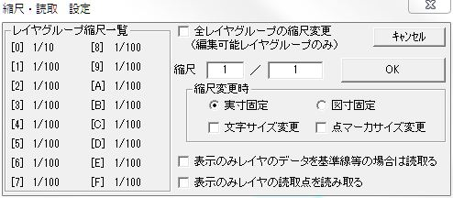
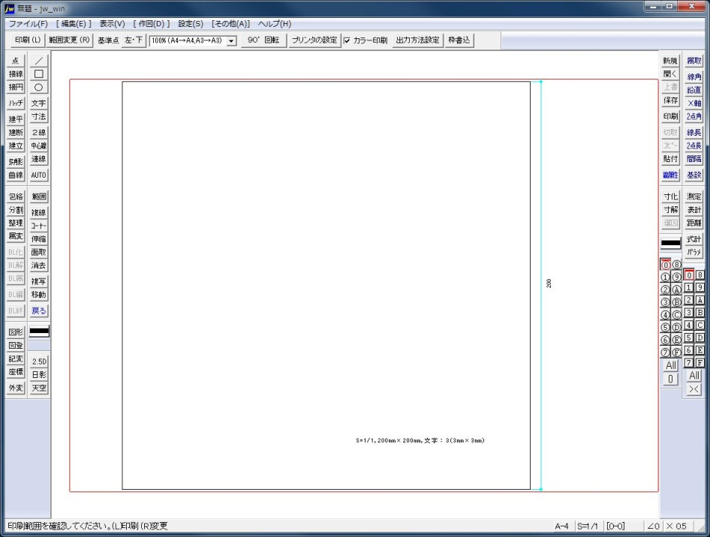
実寸で作図した図面を縮小
S=1/1で作成
S=1/10で作成

Slide 5
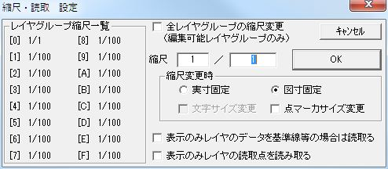
図寸で作図した図面を縮小
S=1/1で作成
S=1/10で作成

Slide 6
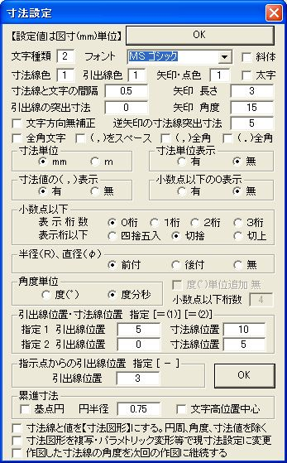
寸法設定は図寸（mm）である
矢印の長さは等倍で3mmで作成されます。
S=1/100では300mmで寸法表示されます。
文字サイズも図寸（mm）で入力されます。
製図倍率によっては大きく表示されます。

Slide 7


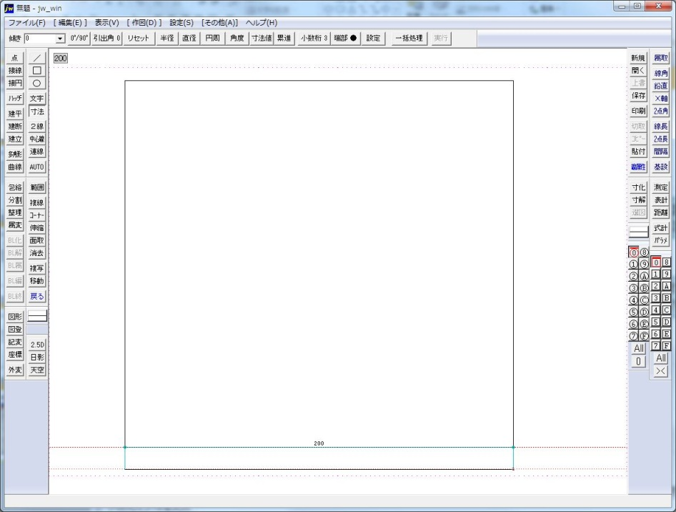
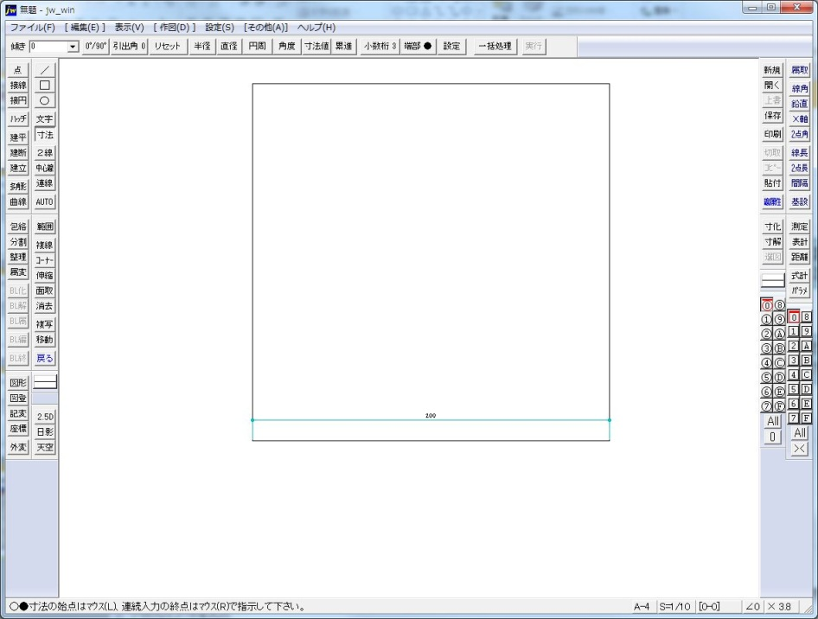
文字サイズと縮小
縮尺・読取 設定で「文字サイズ変更」にチェックを入れると、文字サイズも指定の倍率に縮尺される → 画面上では読めても、印刷時には読みにくい
Notes:
実際に印刷したサンプルを表示。

Slide 8
図面の縮尺時には、元図面のコピーを使う
Jw_cadで描いた図面の縮尺は簡単に変更が可能
  [縮尺・読取 設定]ダイアログボックスで行う
縮尺変更を行う場合、元の図面をコピーして使用
図面作成時に縮尺の変更を極力行わない
図面は「実寸」で描くのが基本
推奨縮尺 | 縮尺比
倍尺 | 50:1,20:1,10:1,5:1,2:1
現尺 | 1:1
縮尺 | 1:2,1:5,1:10,1:20,1:50,1:100,1:200,1:500,1:1000
JIS Z 8314:1998

Slide 9
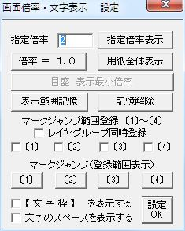
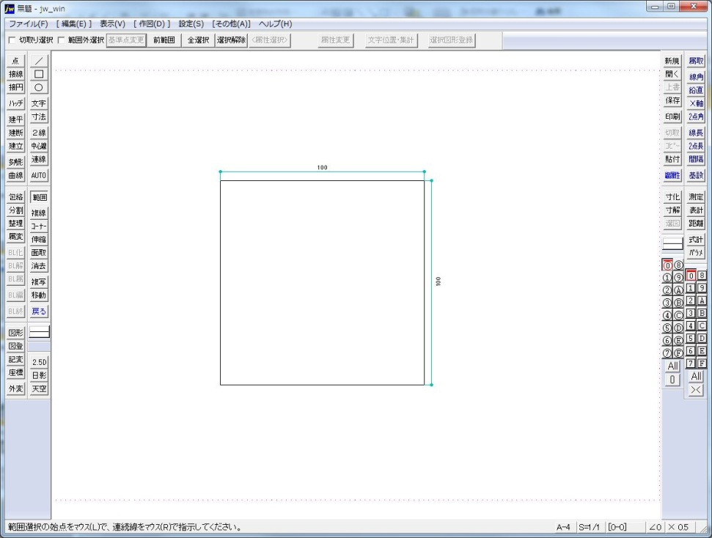
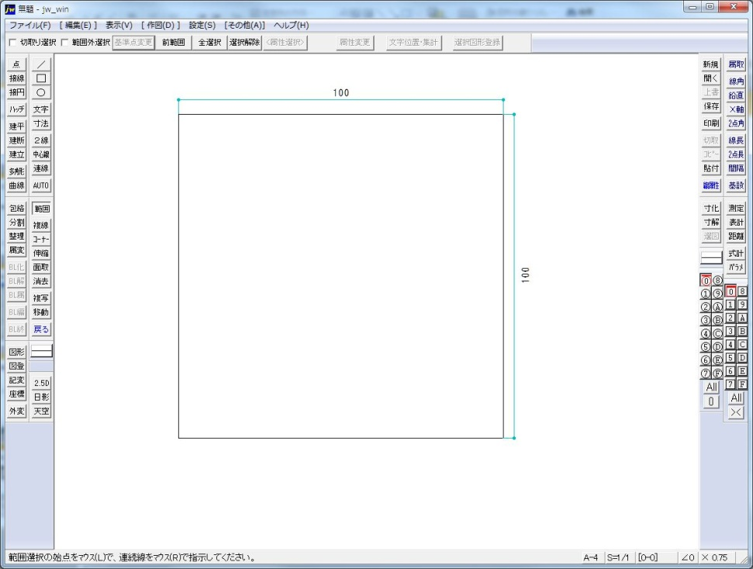
画面倍率は図面の倍率とは違う
画面倍率は図面の表示を変更するだけです。印刷時の寸法や大きさ変更しません。

